Slide 1
TF-2202 guruh talabari: Shonig`monova Odina
Toshmatova Tursunoyning
Radiatsion Fizika fanidan tayyorlagan prezintatsiyasi
Mavzu:Zaryadli zarralarning muhitdan o‘tishi

Slide 2
Zaryadli zarralarning muhitdan o‘tishi
Zaryadli zarralar – proton, alfa-zarra, elektron, va ionlar kabi zaryadga ega bo‘lgan mikroskopik zarrachalardir. Ularning muhitdan o‘tish jarayoni fizikadagi eng muhim masalalardan biridir. Chunki bu jarayon atom, yadro va elementar zarrachalar o‘zaro ta’sirini, shuningdek, energiya yo‘qotish mexanizmlarini tushunishga imkon beradi.
Zaryadli zarralar muhitdagi atomlar bilan to‘qnashadi, ionlanish va qo‘zg‘alish hodisalari sodir bo‘ladi, natijada muhitda iz qoldiradi. Bu jarayon turli sohalarda — yadro fizikasi, tibbiyot, kosmik nurlanish, va radiatsion himoya yo‘nalishlarida katta ahamiyat kasb etadi

Slide 3
Zaryadli zarralarning turlari
Zaryadli zarralar ikki asosiy turga bo‘linadi: musbat va manfiy zaryadli zarralar. Musbat zaryadli zarralarga proton va alfa-zarralar kiradi. Manfiy zaryadli zarralarga esa elektronlar va beta-zarralar kiradi. Har bir tur o‘zining massasi, tezligi va zaryadi bilan farq qiladi. Shu sababli ularning muhit bilan o‘zaro ta’siri ham turlicha kechadi.
Masalan, og‘ir alfa-zarralar ionlanish qobiliyati yuqori bo‘lgan, lekin ularning o‘tish masofasi qisqa. Elektronlar esa yengil bo‘lib, uzoq masofalarga o‘tadi, ammo ionlanish zichligi pastroq bo‘ladi.
Zarrachalar turi | Zaryad | Massa | Kirib borish qobiliyati | Ionlashtirish qobiliyati | Detektor turi
Proton (p⁺) | +1 | 1 a.m.b. | O‘rta | Yuqori | Bulut kamerasi, zarralar detektori
Elektron (β⁻) | –1 | Juda kichik | Yuqori | Past | Sintillyatsion detektor
Alfa-zarra (α) | +2 | 4 a.m.b. | Juda past | Juda yuqori | Gazli detektor, fotoplyonka
Beta-zarra (β⁺ yoki β⁻) | ±1 | Juda kichik | Yuqori | O‘rta | Sintillyatsion yoki yarimo‘tkazgich detektori

Slide 4
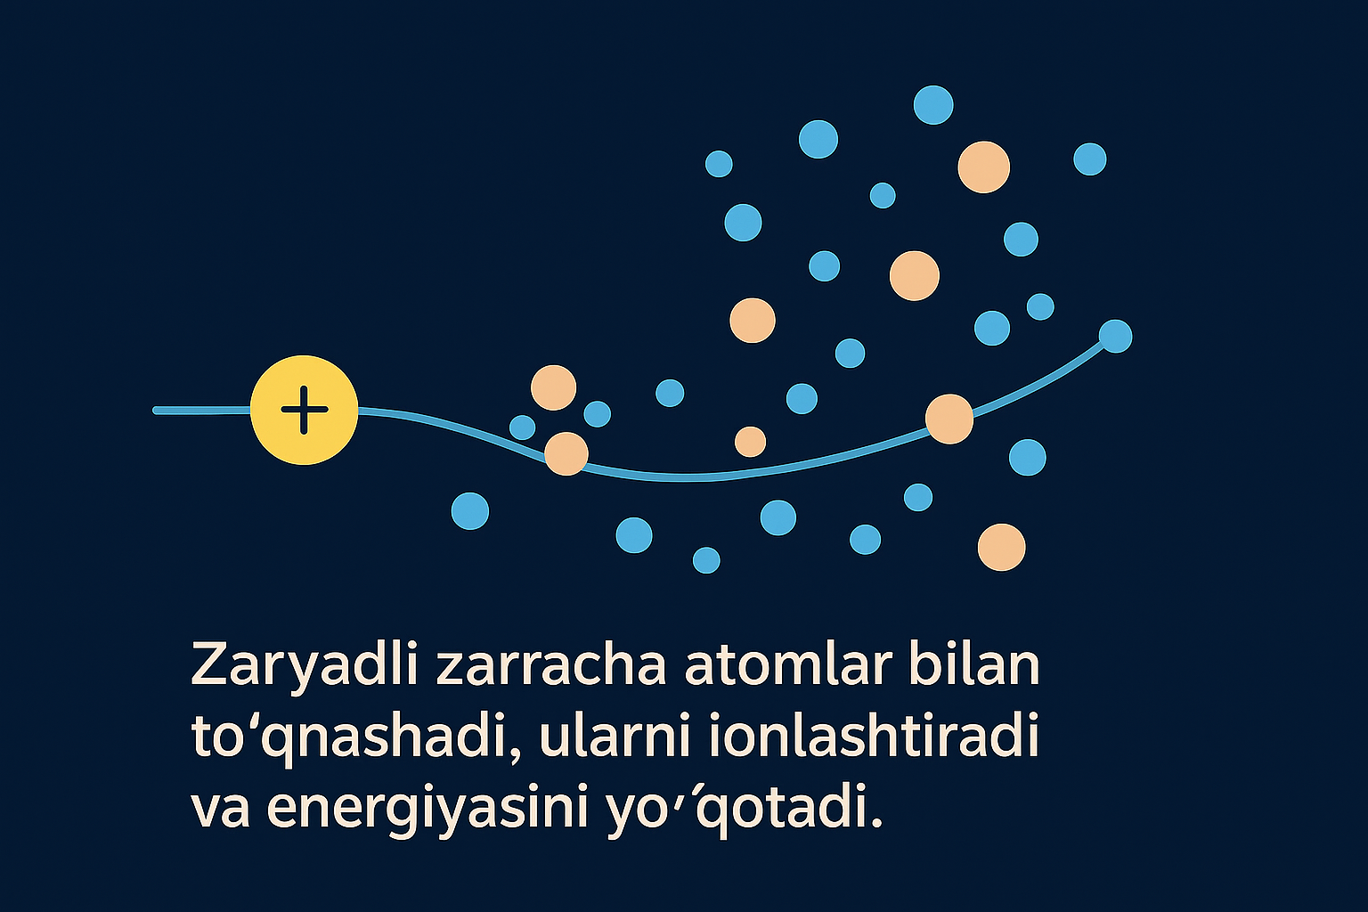
Zaryadli zarralarning muhit bilan o‘zaro ta’siri
Zaryadli zarralar muhitdan o‘tayotganda, ularning asosiy ta’siri atomlar bilan to‘qnashuv natijasida amalga oshadi. To‘qnashuv jarayonida atom elektronlari uzilib chiqadi, natijada muhit ionlanadi yoki qo‘zg‘aladi.
Bu hodisa energiyaning bir qismi issiqlikka, bir qismi esa elektromagnit nurlanishga aylanadi. Har bir to‘qnashuvda zarraning tezligi kamayadi, ya’ni u muhitda sekinlashadi. Bu jarayonni "energiyaning tormozlanish yo‘qotilishi" deb ataladi.

Slide 5
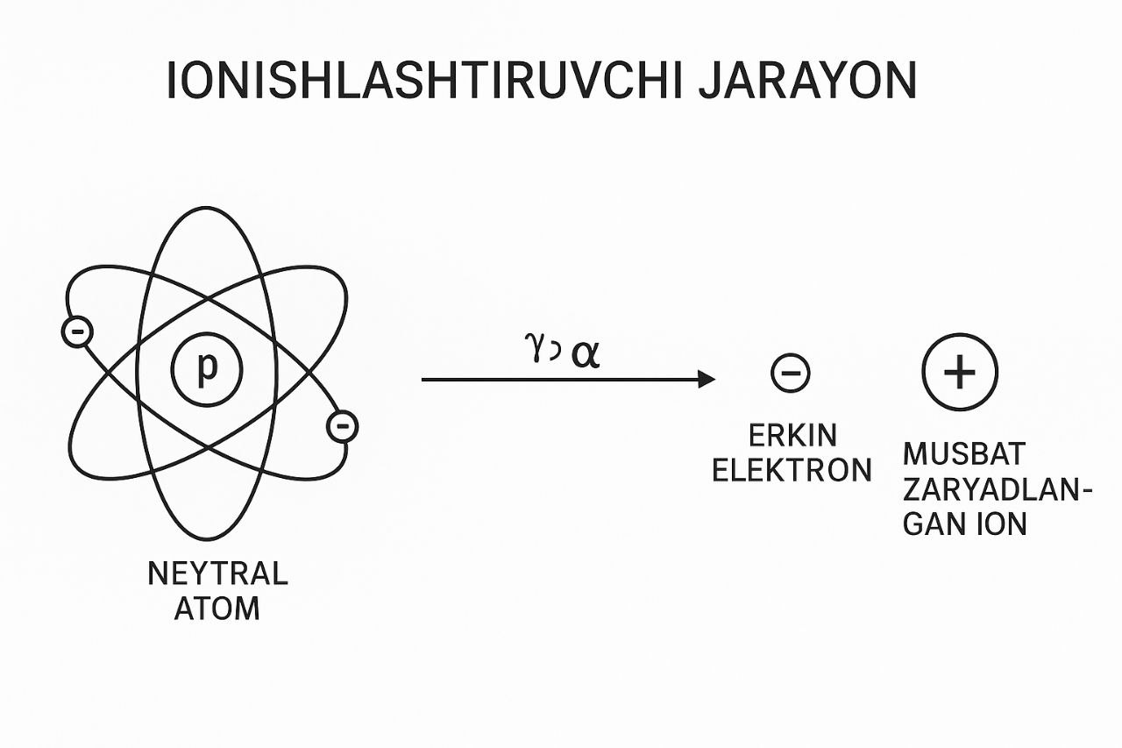
Zaryadli zarralar muhitdan o‘tayotganda, eng ko‘p uchraydigan hodisalar — ionlanish va qo‘zg‘alishdir. Ionlanish jarayonida zarracha atomdan elektronni tortib oladi, natijada musbat ion hosil bo‘ladi. Qo‘zg‘alish esa elektronning yuqori energiya holatiga o‘tishini bildiradi.
Bu ikki jarayon natijasida muhitda ion juftlari va fotonlar paydo bo‘ladi. Shu tufayli, ionlashgan gazlar, suyuqliklar va qattiq jismlar yordamida zaryadli zarralar kuzatiladi.
:

Slide 6
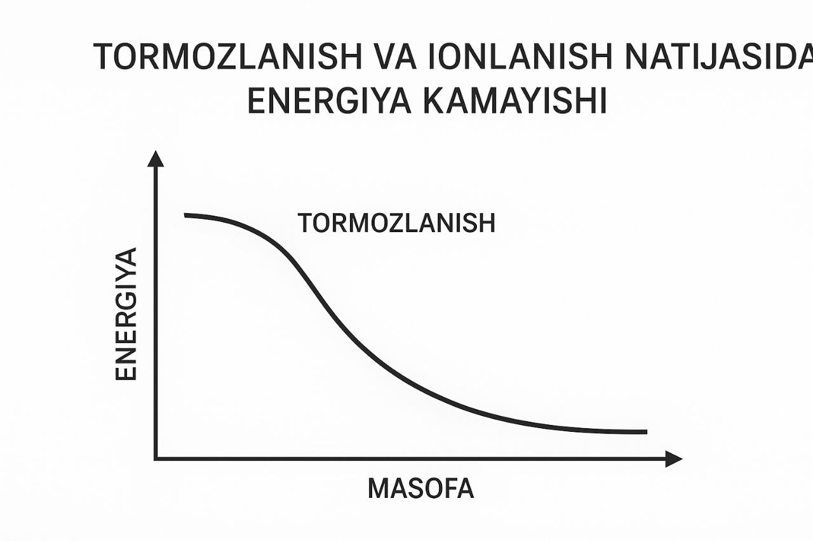
Zaryadli zarralar muhitda harakatlanar ekan, ular o‘z energiyasini muhit atomlariga uzatadi. Bu energiya asosan ikki yo‘l bilan yo‘qoladi: ionlanish orqali va tormozlanish nurlanishi orqali.
Ionlanish yo‘qotishida zarracha muhit atomlarining elektronlarini chiqarib yuboradi va shuning hisobiga energiyasi kamayadi. Tormozlanish nurlanishida esa tez harakatlanuvchi zaryadli zarracha elektr maydonida tormozlanib, elektromagnit nurlanish chiqaradi.
Energiyaning yo‘qotilish tezligi zarrachaning tezligi va zaryadiga bog‘liq bo‘lib, bu hodisa “spetsifik tormozlanish” yoki energiyaning chiziqli yo‘qotilishi deb ataladi

Slide 7
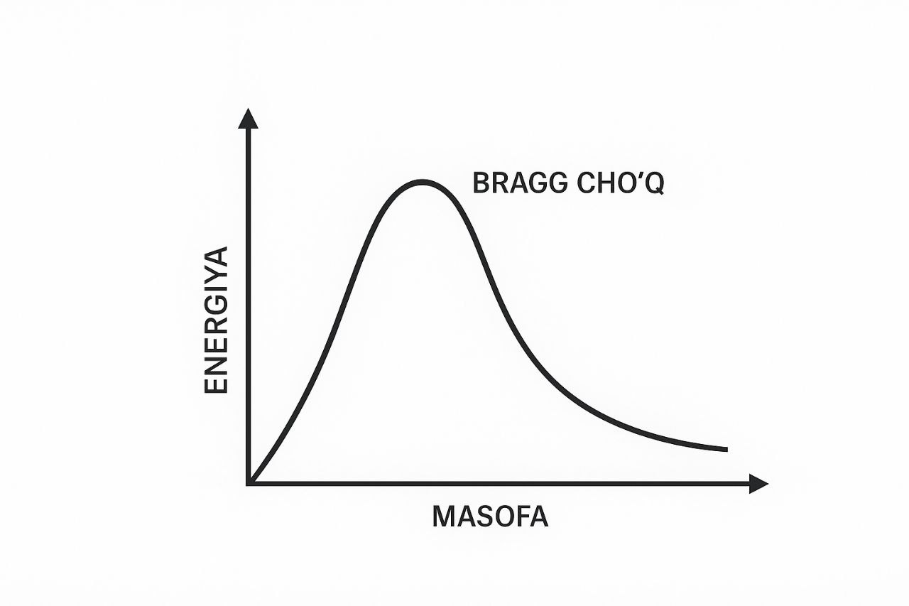
Bragg cho‘qqisi
Zaryadli zarralarning muhitdagi energiya yo‘qotilishi chiziqli emas. Ularning yo‘nalishi bo‘yicha energiya kamayib boradi, lekin ma’lum masofada birdaniga keskin ortadi. Bu joyda zarracha deyarli barcha energiyasini muhitga beradi. Shu nuqta Bragg cho‘qqisi deb ataladi.
Bragg cho‘qqisi tibbiyotda, xususan, proton terapiyada katta ahamiyatga ega. Chunki bu xususiyat yordamida o‘smalarni nurlantirishda energiya faqat kerakli chuqurlikka yo‘naltiriladi, sog‘lom to‘qimalar esa zarar ko‘rmaydi.
Ionlashuvchi zarraning modda ichida harakatlanayotganda energiya yo‘qotishini ifodalaydi:

Slide 8
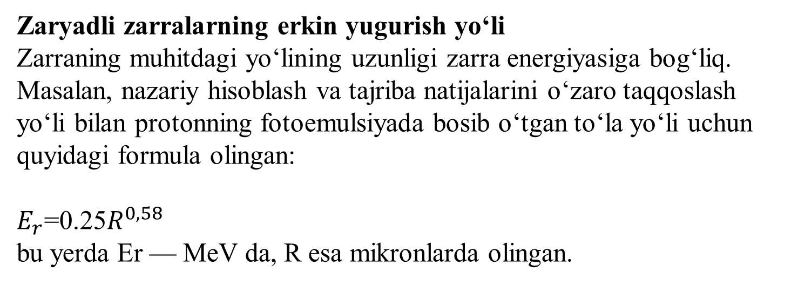
Zaryadli zarralarning erkin yugurish yo‘li
Zarraning muhitdagi yo‘lining uzunligi zarra energiyasiga bog‘liq.
Masalan, nazariy hisoblash va tajriba natijalarini o‘zaro taqqoslash yo‘li bilan protonning fotoemulsiyada bosib o‘tgan to‘la yo‘li uchun quyidagi formula olingan:
$E_{r}$=0.25$R^{0,58}$
bu yerda Er — MeV da, R esa mikronlarda olingan.

Slide 9



Erkin yugurish yo‘lining ayrim kttaliklarga bog‘liqligi
Havodagi monoenergetik α-zarralar va protonlar yugurish yo‘li uzunligi R′ (cm) ning kinetik energiya T (MeV) ga bog‘liqligi:
Massa soni A bo‘lgan moddada α-zarralar R (mg/cm2 ) ning o‘rtacha yugurish yo‘li uzunligi:
Alyuminiydagi (va deyarli har qanday moddada, agar elektronning enenrgiya yo‘qotishi, asosan ionizatsiya hisobi bo‘lsa) monoenergetik elektronlar yugurish yo‘li R (g/cm2 ) ning kinetik energiya T (MeV) ga bog‘liqligi.

Slide 10
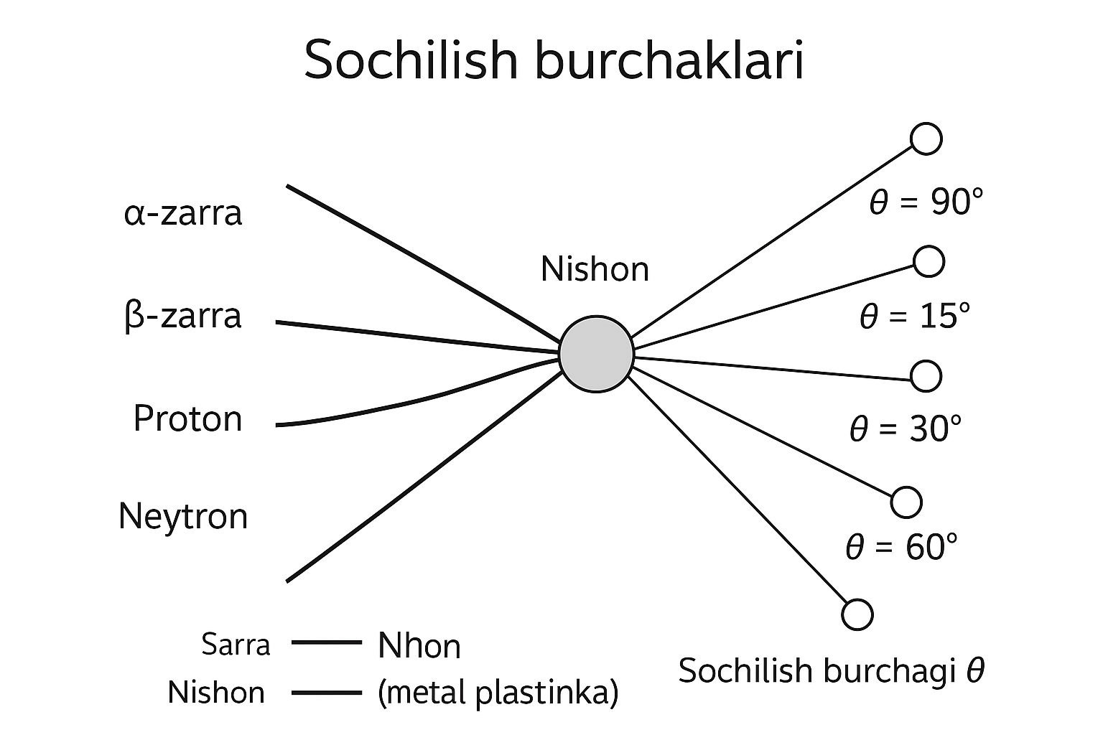
Zaryadli zarralarning moddalarda sochilishi
Sochilish — bu zaryadli zarrachaning yo‘nalishining o‘zgarishidir. Bu jarayon, asosan, zarraning atom yadrolari bilan elastik to‘qnashuvi natijasida sodir bo‘ladi.
Kichik burchakli sochilishlar ko‘p marta ro‘y beradi, katta burchakli sochilishlar esa kam uchraydi. Natijada zarrachalarning yo‘nalishi tasodifiy bo‘lib, ularning oqimi yoyilib ketadi.
Sochilish zarralarning energiyasi va muhitning atom raqamiga bog‘liq. Yadro fizikasi tajribalarida sochilish burchagini o‘lchash orqali zarra energiyasi aniqlanadi.

Slide 11
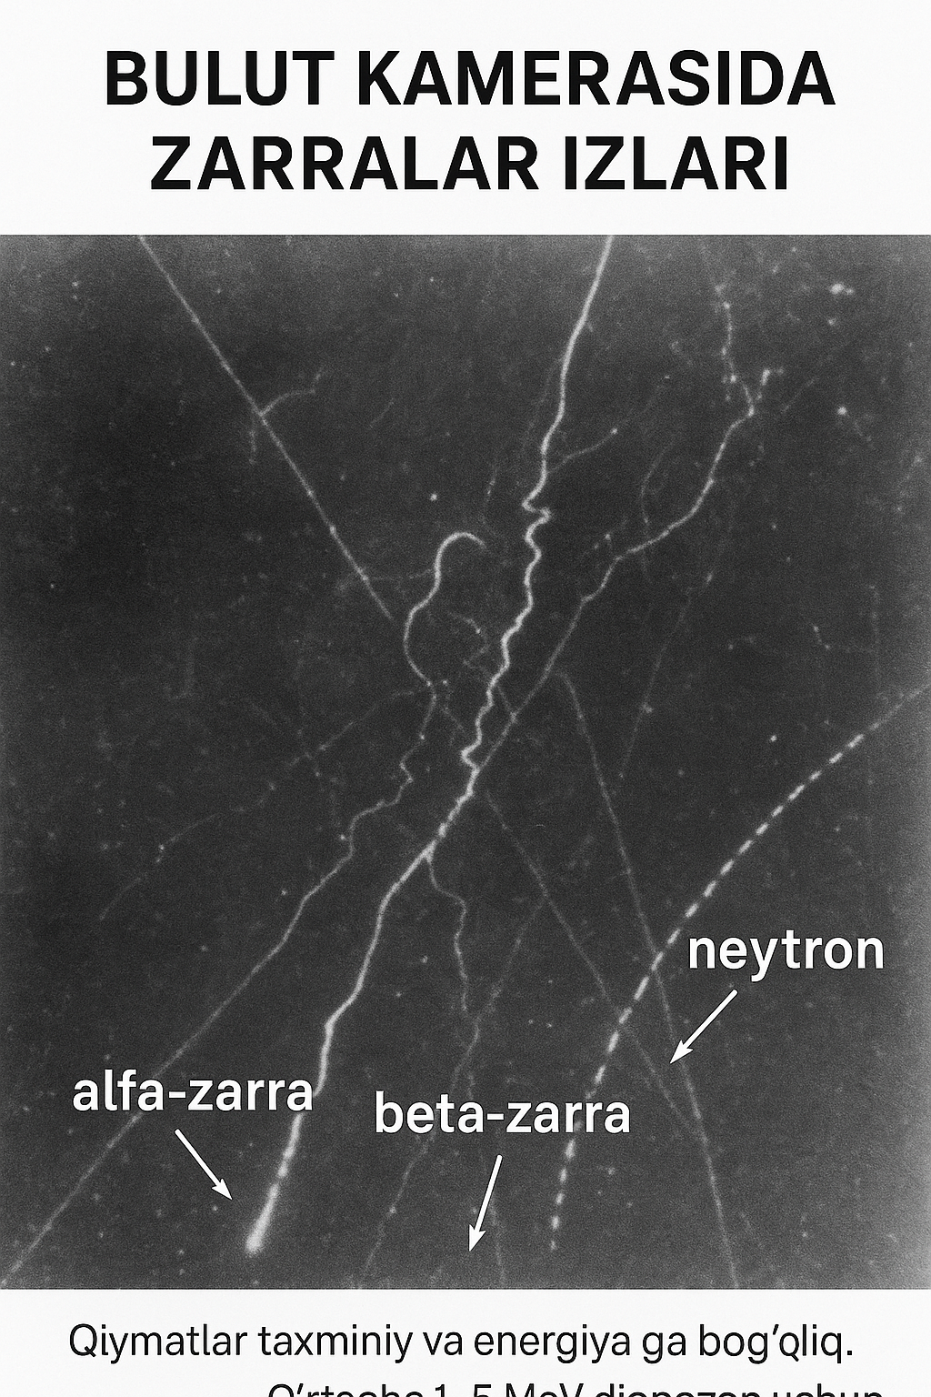
Zaryadli zarralarning modda ichida iz qoldirishi
Har bir zaryadli zarracha o‘tgan yo‘lida atomlarni ionlashtirib, o‘ziga xos iz qoldiradi. Bu izlar mikroskopik o‘lchamda bo‘lib, ularni maxsus detektorlar yordamida qayd etish mumkin.
Masalan, bulut kamerasi yoki pufak kamerasi yordamida zarrachalarning izlari kuzatiladi. Bu izlar orqali zarraning turi, energiyasi va yo‘nalishini aniqlash mumkin.
Bu hodisa zarrachalar fizikasi, yadro reaksiyalari va kosmik nurlarni o‘rganishda asosiy kuzatuv vositasidir.

Slide 12
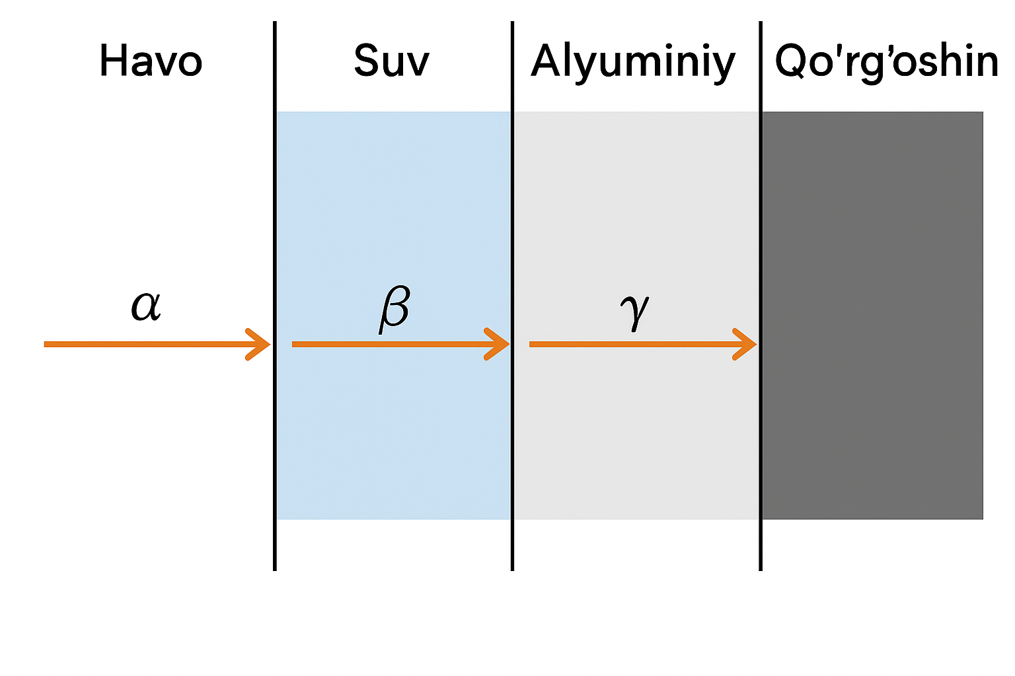
Muhit zichligining ta’siri
Muhit zichligi oshgan sari, zaryadli zarrachalarning energiya yo‘qotish tezligi ortadi. Zich muhitda zarrachalar tez tormozlanadi, kam zich muhitda esa uzoq masofani bosib o‘tadi.
Masalan, havo ichida alfa-zarra atigi bir necha santimetr yuradi, ammo vakuumda esa deyarli hech qanday tormozlanishsiz harakatlanadi.
Shu sababli, laboratoriya tajribalarida har doim muhit zichligi hisobga olinadi.

Slide 13
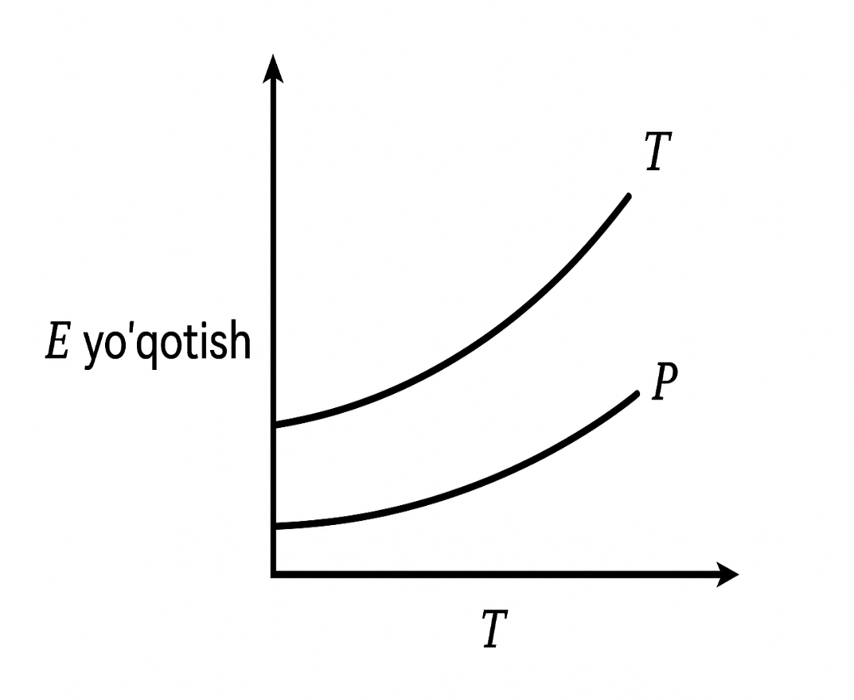
Harorat va bosimning ta’siri
Muhitning harorati va bosimi ham zarrachalarning o‘tish xususiyatiga ta’sir qiladi. Harorat oshganda gaz atomlari faolroq harakatlanadi, bu esa to‘qnashuv chastotasini oshiradi.
Bosim ortganda esa muhit zichligi ortadi, natijada zarrachalar tezroq tormozlanadi.
Tajribaviy hisob-kitoblarda bu omillar maxsus tuzatish koeffitsientlari orqali kiritiladi.
Grafikda
Gorizontal o‘q – harorat (T), vertikal o‘q – tormozlanish darajasi (E yo‘qotish).
Grafikdan ko‘rinib turibdiki, harorat oshganda muhitdagi atomlarning harakatchanligi ortadi, bu esa zarralarning to‘qnashish ehtimolini oshiradi va tormozlanishni kuchaytiradi.
Bosim oshganda esa muhit zichligi ortadi, shuning uchun zarrachalar ko‘proq atom bilan to‘qnashadi — natijada ular tezroq energiyasini yo‘qotadi.

Slide 14
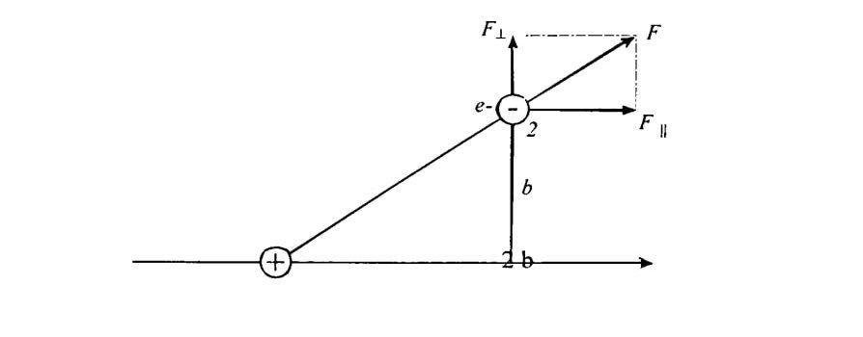
Muhitga tushuvchi zarra zaryadi Ze, massasi M , tezligi v , elektronga
eng yaqin kelish m asofasi b bo‘lsin. Zarra m assasi M » me
elektron m assasidan katta bo‘ lgani uchun elektronlar bilan ta’sirlashuvda
o‘z yo‘nalishini o‘zgartirmasdan to‘g‘ri chiziq bo‘yicha harakatlanib, zarraning elektron bilan ta ’sirlashuvi 2b m asofagacha bolsin.

Slide 15
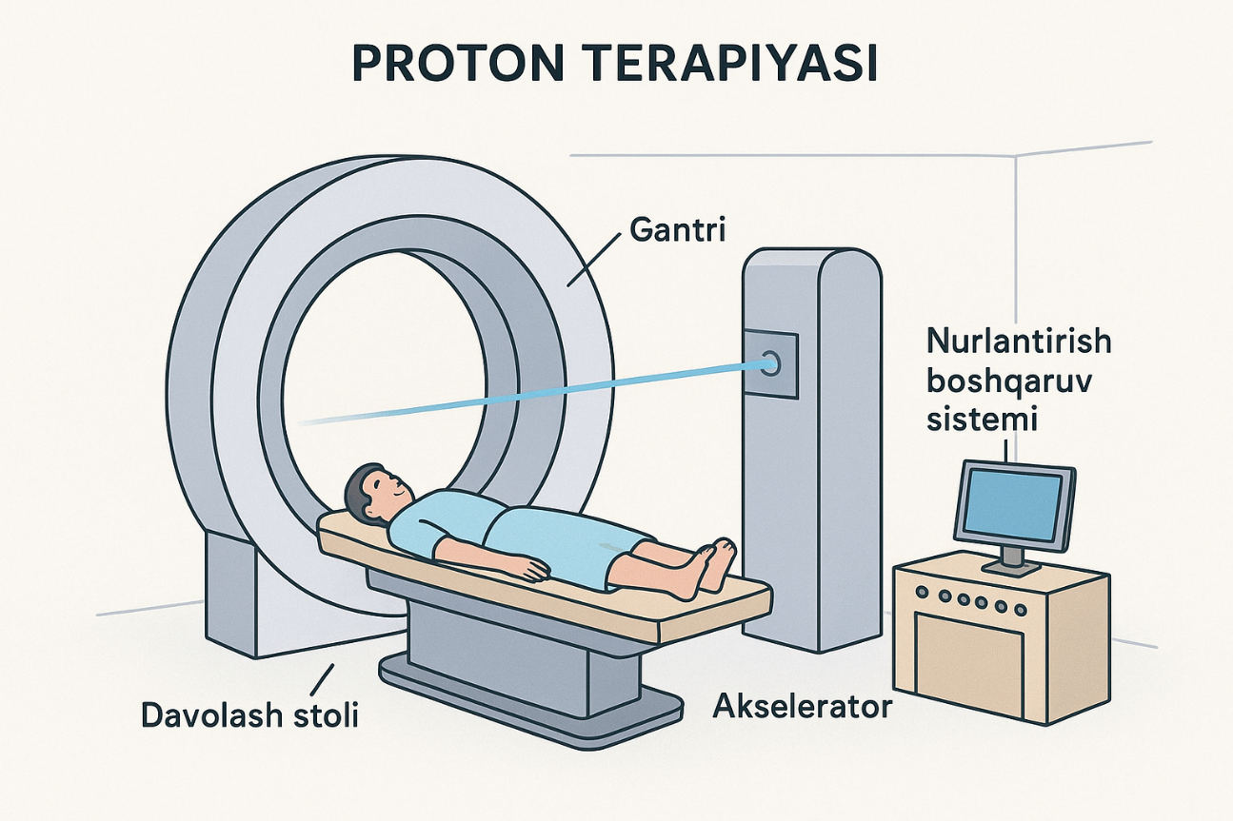
Amaliy qo‘llanilishi — tibbiyot
Zaryadli zarralarning muhitdan o‘tish xususiyati tibbiyotda ayniqsa proton terapiyasida qo‘llaniladi. Protonlar organizm to‘qimalarida chuqur kirib boradi va energiyasini aynan o‘sma joyida to‘liq beradi.
Bu usulning afzalligi shundaki, sog‘lom hujayralar kam zarar ko‘radi, faqat zarur joyda maksimal ta’sir kuzatiladi. Bu usul saraton kasalligini davolashda keng qo‘llanilmoqda.

Slide 16
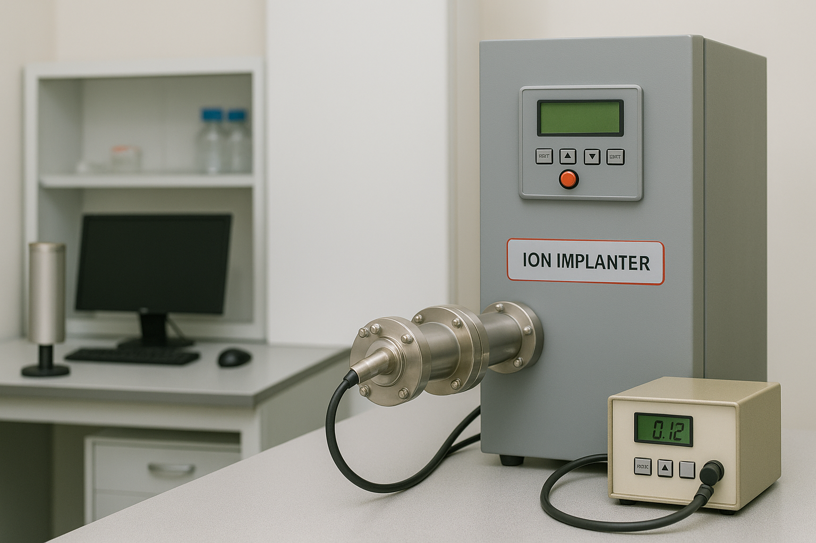
Amaliy qo‘llanilishi — texnika va sanoat
Zaryadli zarralar texnikada materiallar tuzilishini o‘rganish, nazorat qilish va yangi qotishmalar yaratishda ishlatiladi.
Ion implantatsiyasi orqali yarimo‘tkazgichlarda kerakli xususiyatlar hosil qilinadi. Shuningdek, radiatsion sterilizatsiya, izotop belgilash va rentgen tahlili kabi texnologiyalar ham zaryadli zarra asosida qurilgan.

Slide 17
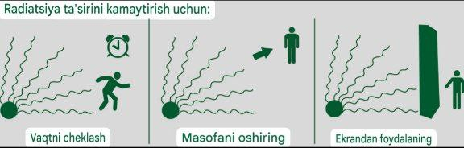
Radiatsion himoya masalalari
Zaryadli zarralar inson va atrof-muhit uchun xavfli bo‘lishi mumkin. Shu sababli, radiatsion himoya choralarini ishlab chiqish muhimdir.
Himoya devorlari, qo‘rg‘onlar, maxsus kiyimlar, qo‘shimcha ekranlar zarralarning o‘tishini cheklaydi. Har bir zarracha turi uchun eng samarali himoya materiali tanlanadi: masalan, alfa-zarralar uchun qog‘oz yetarli, protonlar uchun esa metall qatlam kerak bo‘ladi.

Slide 18
Xulosa
Zaryadli zarralarning muhitdan o‘tish jarayoni — fizikaning asosiy bo‘limlaridan biridir. U nafaqat nazariy, balki amaliy sohalarda ham keng qo‘llaniladi.
Ionlanish, tormozlanish, Bragg cho‘qqisi kabi jarayonlar tibbiyot, sanoat, kosmik tadqiqotlar va yadro energiyasi rivojida muhim ahamiyat kasb etadi.
Kelajakda bu soha sun’iy intellekt va avtomatik detektorlar yordamida yanada takomillashadi, natijada zarralar haqidagi bilimlarimiz yanada chuqurlashadi.

Slide 19
Foydalanilgan adabiyotlar
1.Knoll G. F. Radiation Detection and Measurement. 4th edition, Wiley, 2010.
2.Turner J. E. Atoms, Radiation, and Radiation Protection. 3rd edition, Wiley, 2007.
3.International Atomic Energy Agency (IAEA):
Radiation interaction with matter
https://www.iaea.org
4.Khan Academy:
Nuclear physics and radiation
https://www.khanacademy.org

Slide 20
E`tiboringiz uchun rahmat

